Slide 1



TIẾNG VIỆT 1

Slide 2
Khởi động
1
So sánh
o
ô
ơ

Slide 3

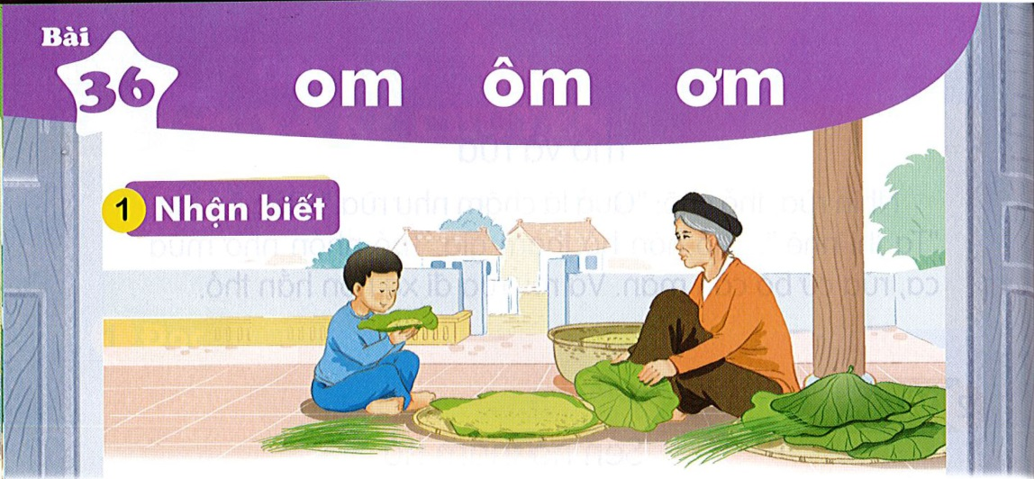
Bài
om ôm ơm
36
Nhận biết
2
Hương côm thơm thôn xom.
́
́

Slide 4
Đọc
3
om
ôm
ơm
x
om
xom


Slide 5
So sánh
o
om
m
ô
ôm
m
ơ
ơm
m

Slide 6
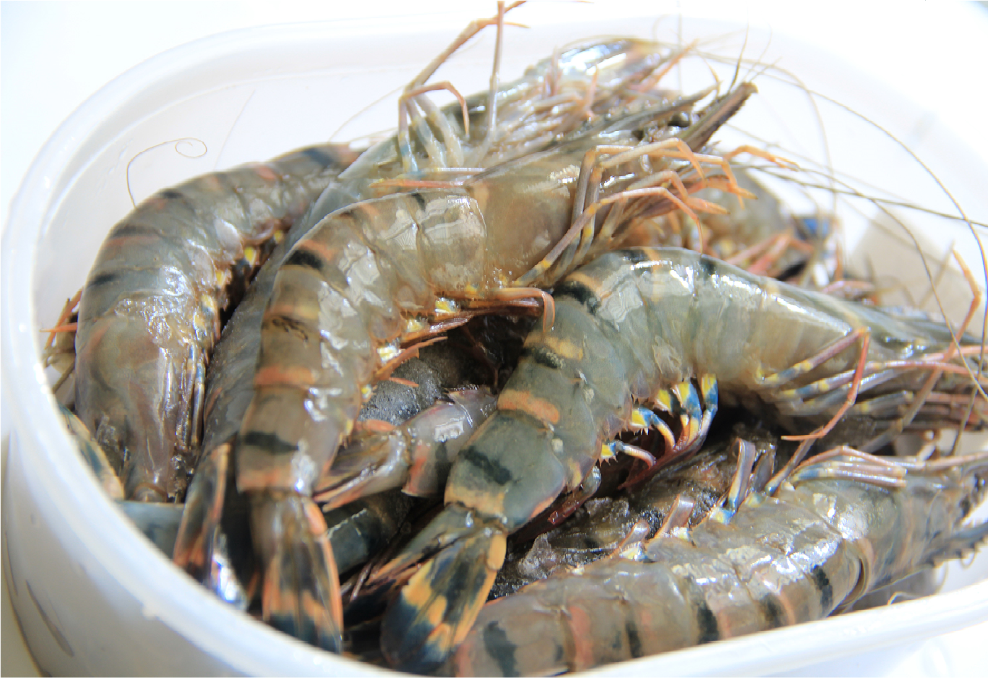



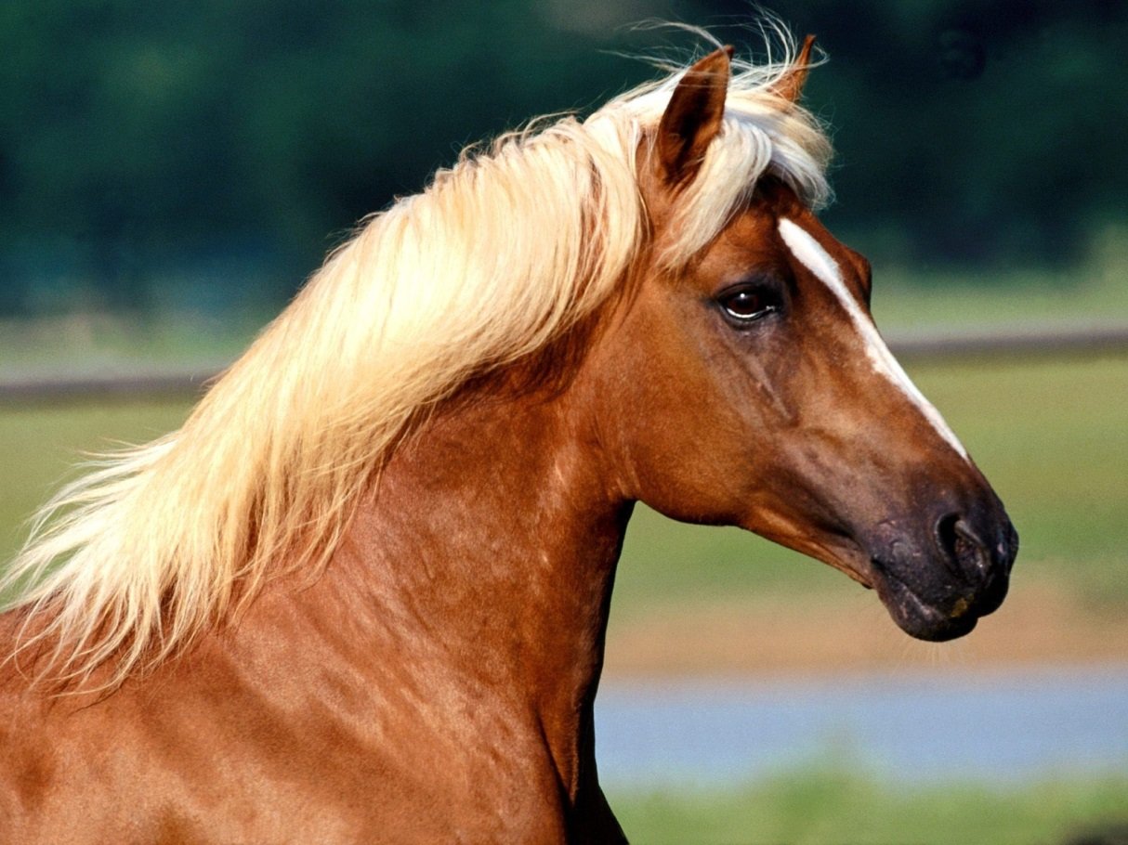
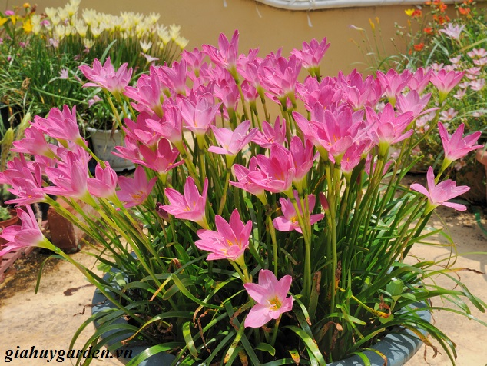
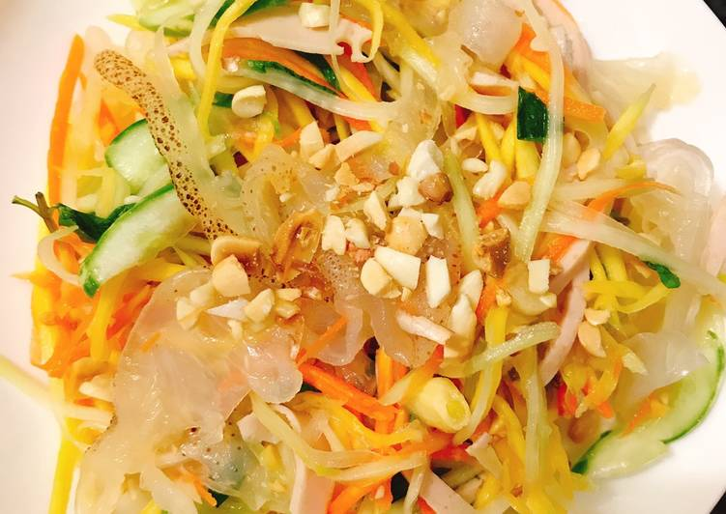
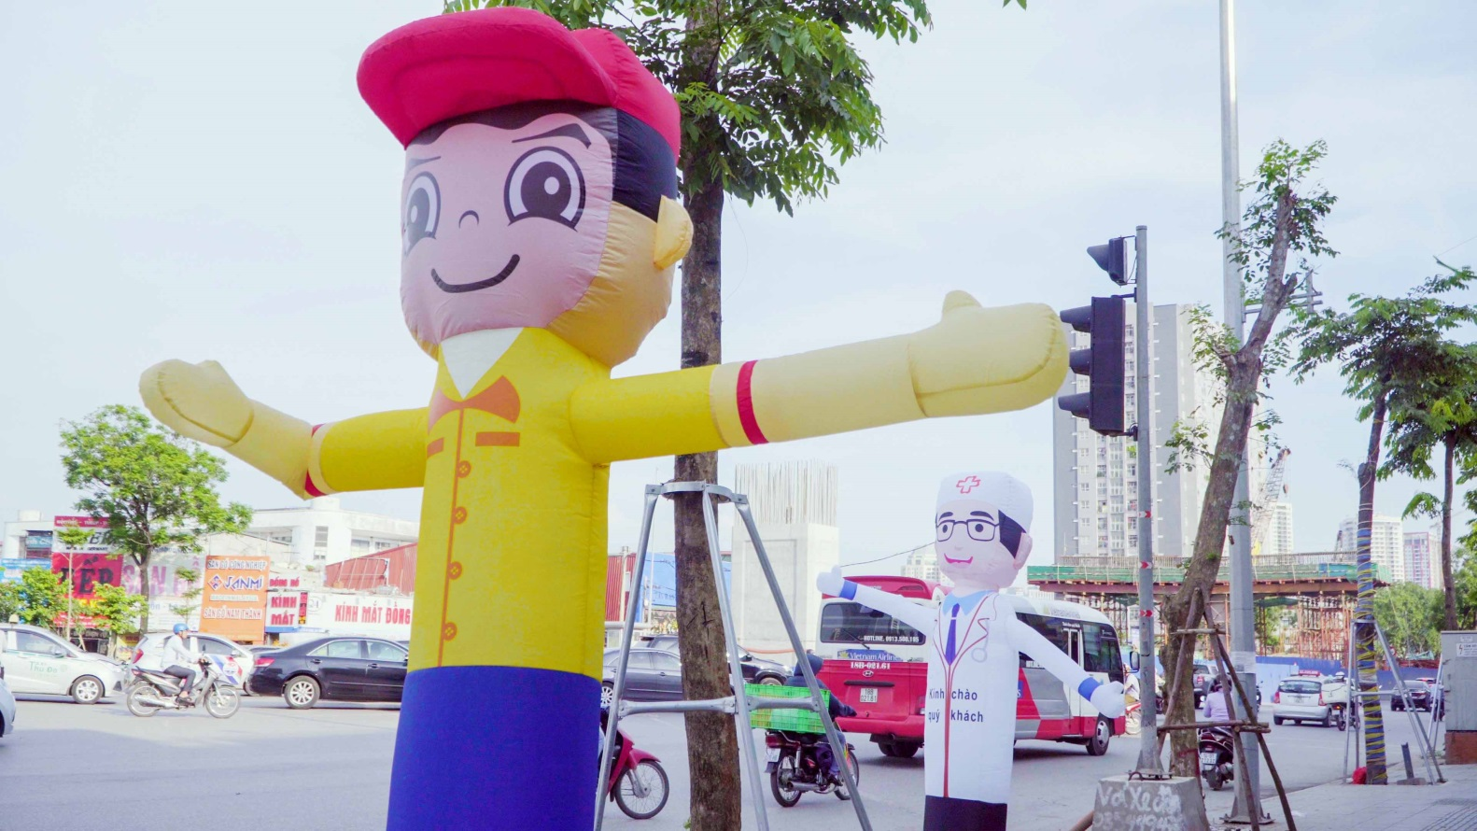
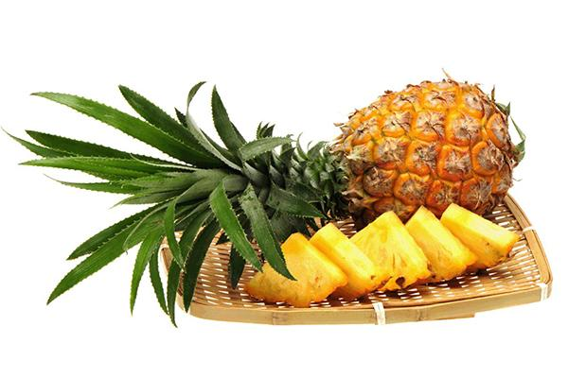
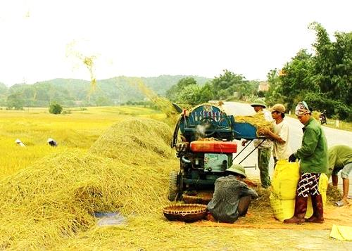
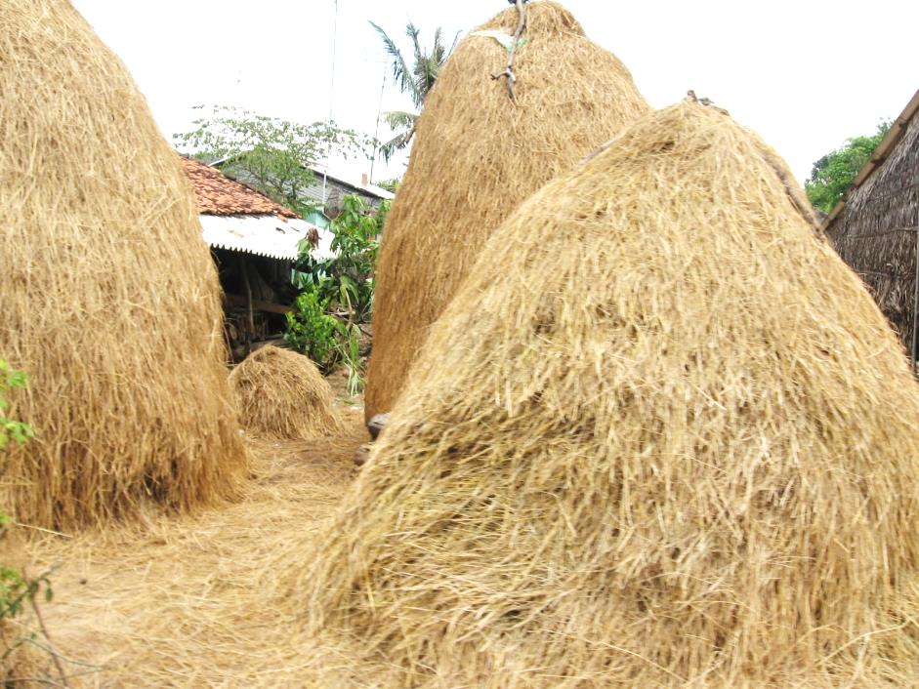
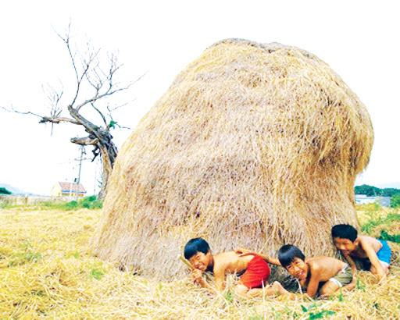
om
om
ôm
ôm
ơm
ơm
khóm
vòm
nộm
tôm
bờm
rơm

Slide 7



Thư giãn nào!

Slide 8

om
ôm
ơm
x
om
xom

Notes:
Ôn lại

Slide 9
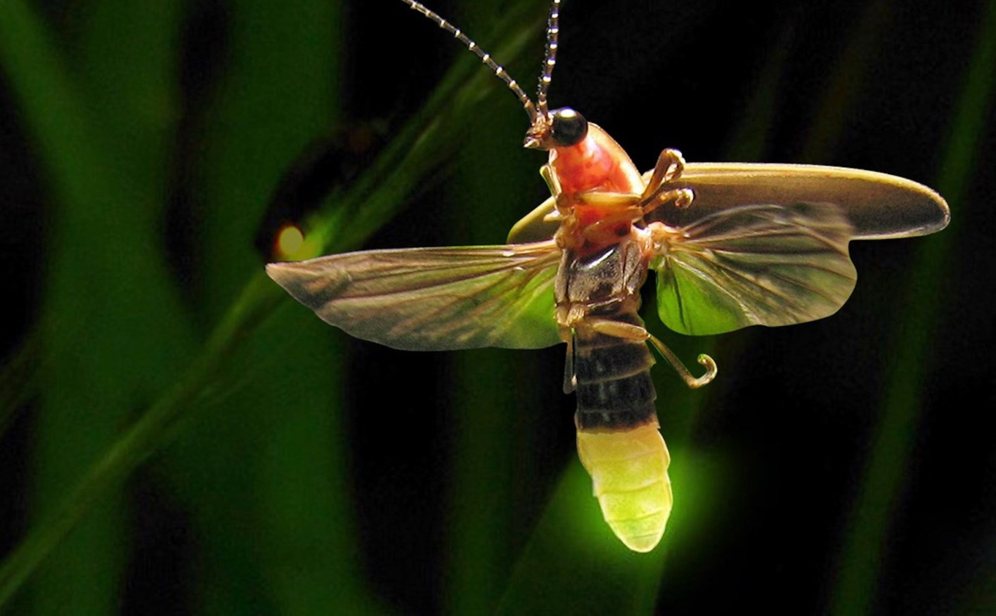
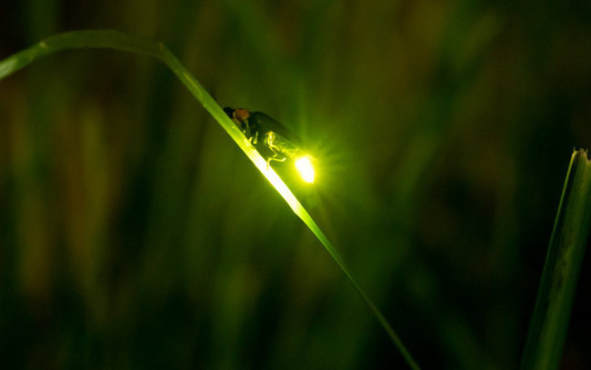
đom đóm
om
om
Notes:
Hay còn gọi là CHIM ĐA ĐA

Slide 10
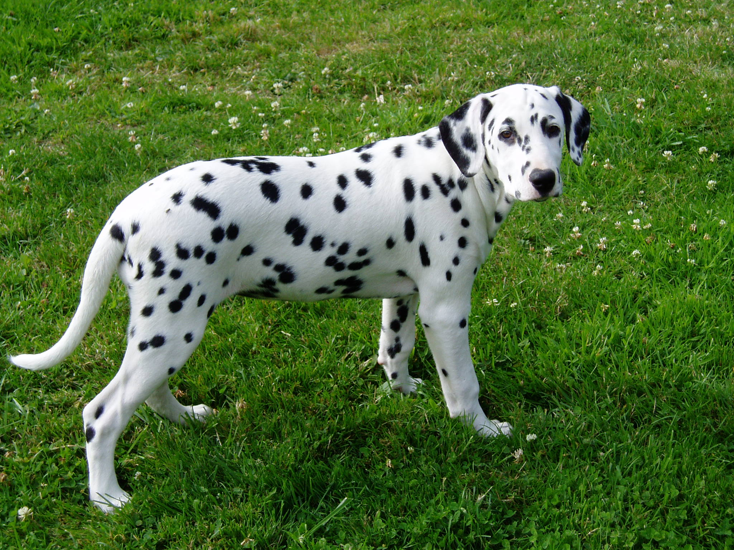
chó đốm
ôm

Slide 11
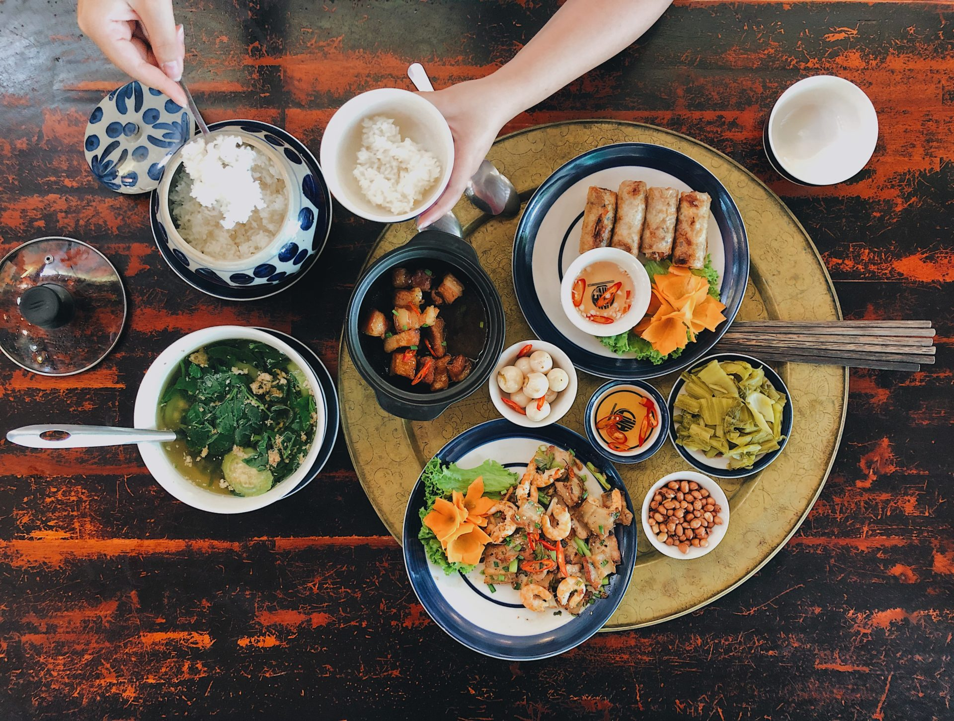
mâm cơm
ơm

Slide 12


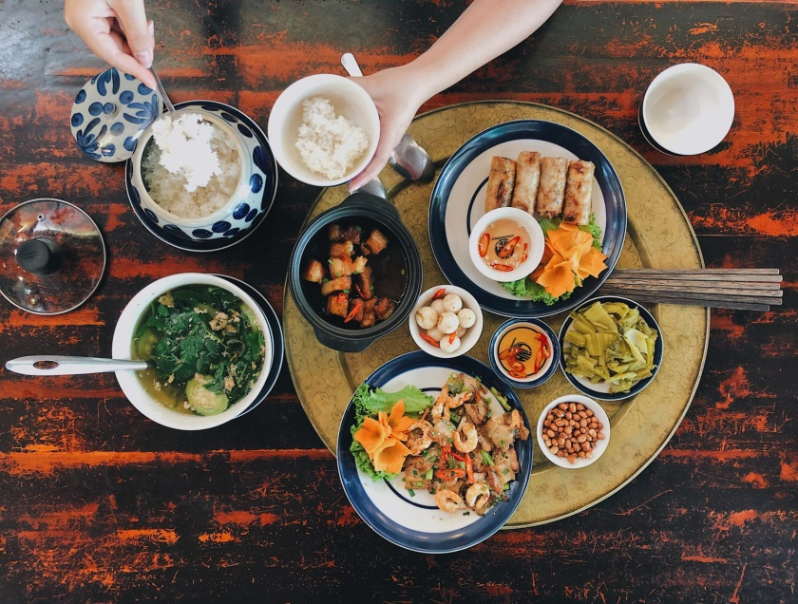
đom đóm
chó đốm
mâm cơm

Slide 13
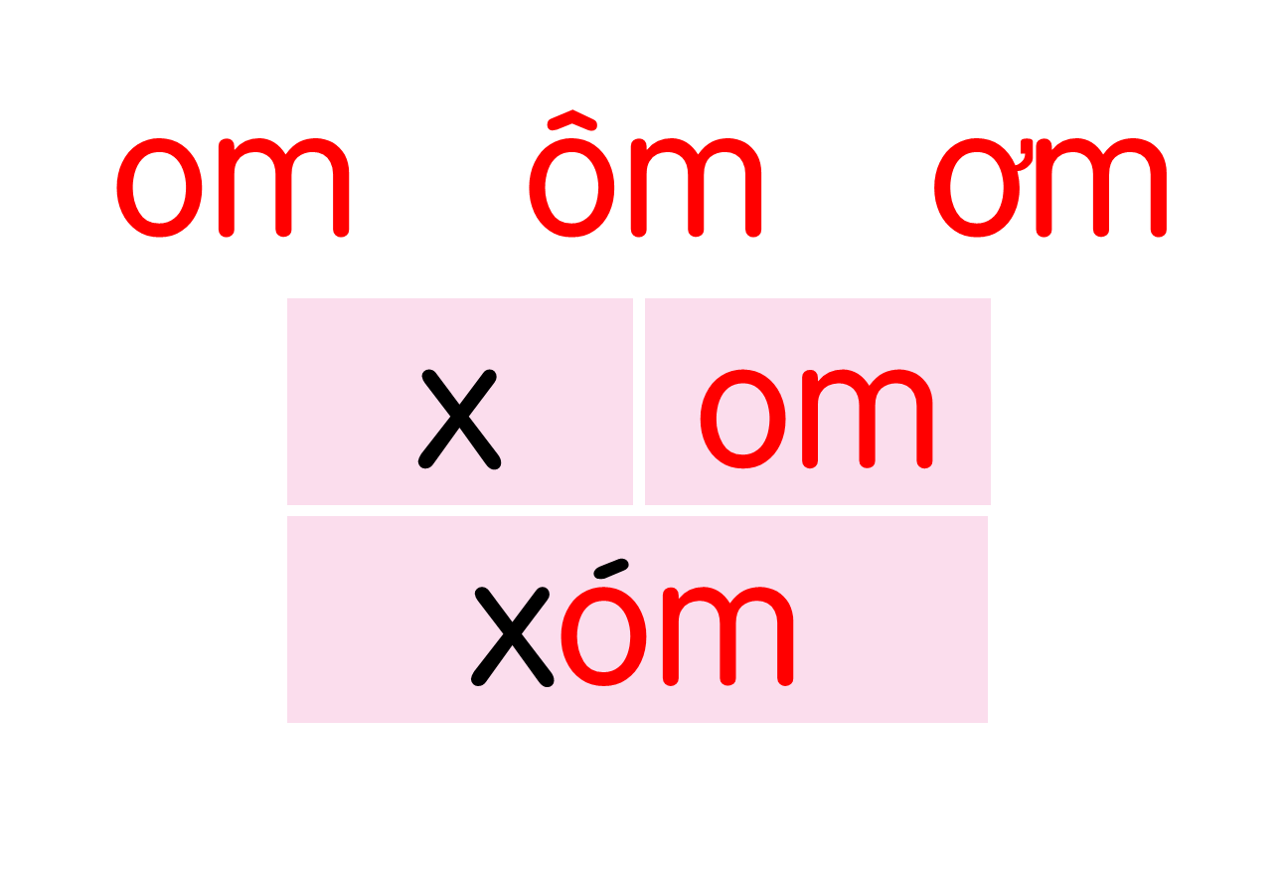
khóm
vòm
nộm
tôm
bờm
rơm
đom đóm
chó đốm
mâm cơm

Slide 14
Hướng dẫn viết bảng
4
Ψ

Slide 15



Slide 16
Hướng dẫn viết bảng
4
į

Slide 17


Slide 18
Hướng dẫn viết bảng
4
Χ

Slide 19


Slide 20



đĪ

Slide 21
đĴ

Slide 22

cΧ

Slide 23
Viết vở
5
Ψ
į
Χ

Slide 24
εó đĪ

Slide 25
jâm cΧ

Slide 26
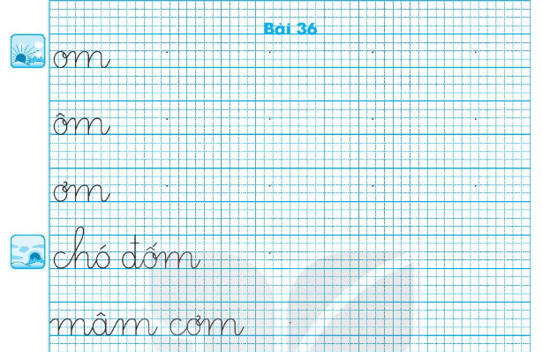

Slide 27
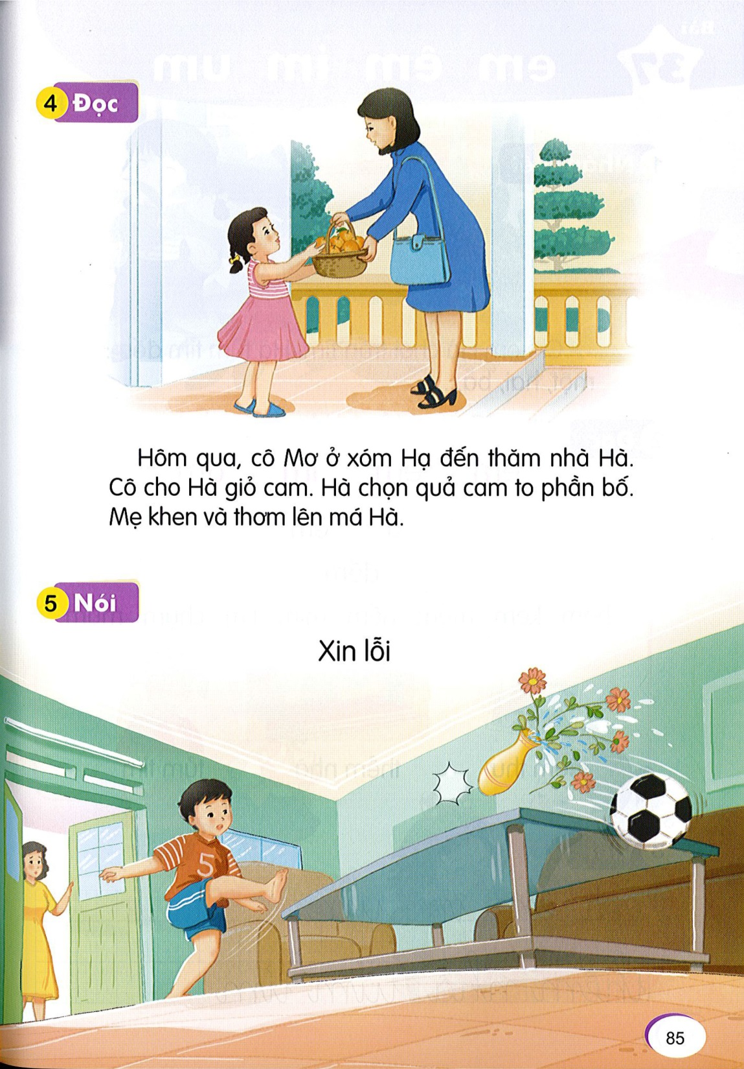
Đọc
6
1
Hôm qua, cô Mơ ở xóm Hạ đến thăm nhà Hà. Cô cho Hà giỏ cam. Hà chọn quả cam to phần bố. Mẹ khen và thơm lên má Hà.
2
3
4

Slide 28
hôm
xóm
thơm

Slide 29
Hôm qua, cô Mơ ở xóm Hạ đến thăm nhà Hà. Cô cho Hà giỏ cam. Hà chọn quả cam to phần bố. Mẹ khen và thơm lên má Hà.
Cô Mơ cho hà cái gì?
Hà đã làm gì khi nhận được giỏ cam?
Vì sao mẹ khen Hà?

Slide 30
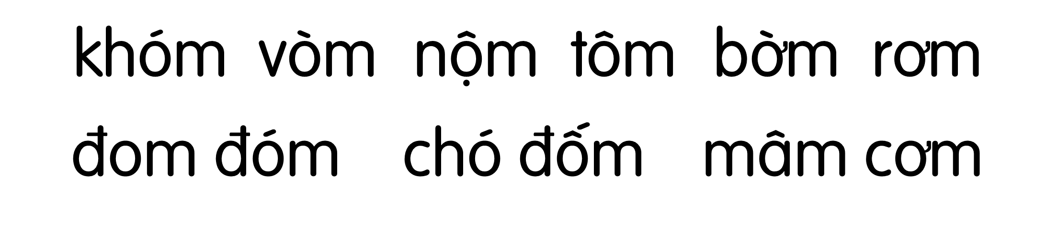
Hôm qua, cô Mơ ở xóm Hạ đến thăm nhà Hà. Cô cho Hà giỏ cam. Hà chọn quả cam to phần bố. Mẹ khen và thơm lên má Hà.

Slide 31
Nói
7
Xin lỗi

Slide 32


Slide 33
Hôm qua, cô Mơ ở xóm Hạ đến thăm nhà Hà. Cô cho Hà giỏ cam. Hà chọn quả cam to phần bố. Mẹ khen và thơm lên má Hà.

Slide 34
Dặn dò

